Slide 1
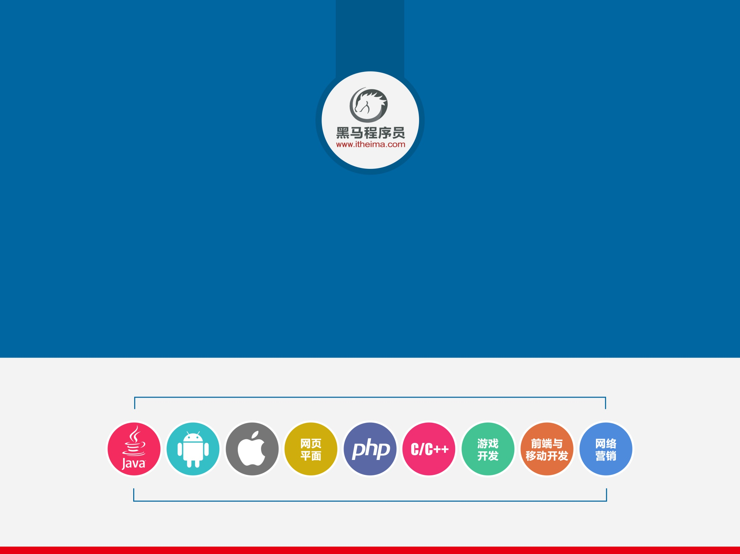
DOM

Slide 2
什么是DOM
DOM：文档对象模型(Document Object Model)，又称为文档🌲模型。是一套操作HTML的工具箱。
DOM可以把HTML描述为一个文档🌲，树上的每一个分支都可以视为一个对象，通过DOM可以添加、修改和移除文档上内容。

Slide 3
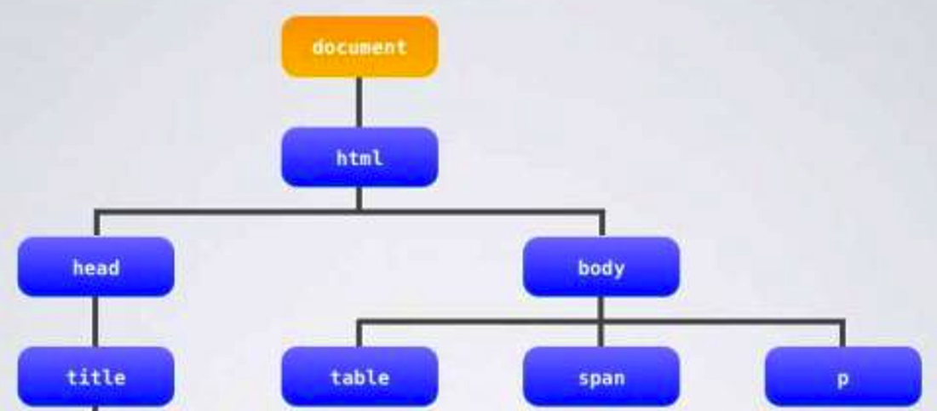
DOM的相关概念

Slide 4
DOM的相关概念
文档(Document)：就是指HTML文件
节点(Node)：文档中的所有内容都可称为节点
元素(Element)：文档中的标签可以称为元素
标签节点
文本节点
注释节点
属性节点

Slide 5
DOM可以做什么
找对象（元素）
设置对象的属性
设置对象的样式
动态创建元素

Slide 6
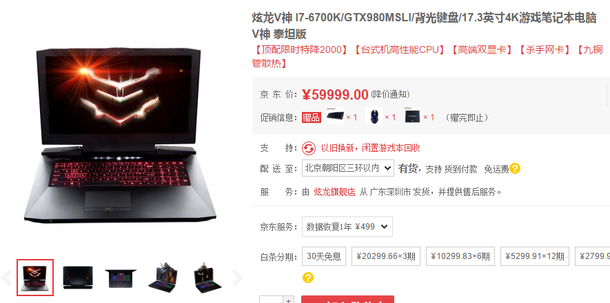
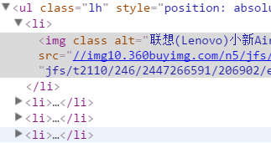
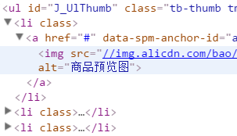
DOM可以做什么
Notes:
在图片列表中将img放置在a标签内可以在客户端禁用JS的时候执行跳转，属于渐进增强的网站构建策略（不过现在已经很少有人禁用JS了）(渐进增强和优雅降级)

Slide 7
获取页面元素
getElementById() //根据id属性获取一个DOM对象，区分大小写，符合代码规范
getElementsByTagName() //根据标签返回多个DOM对象

Slide 8
DOM入门
美女相册
http://placehold.it/400x250
Notes:
http://placehold.it/400x250
DOM对象
DOM对象的属性
事件（onclick、onmouseover、onmouseout）
事件
事件处理程序
事件源
修改DOM对象的属性
1 修改了浏览器在内存中维护了一个DOM树
2 浏览器把DOM树渲染到界面上

Slide 9


